Slide 1

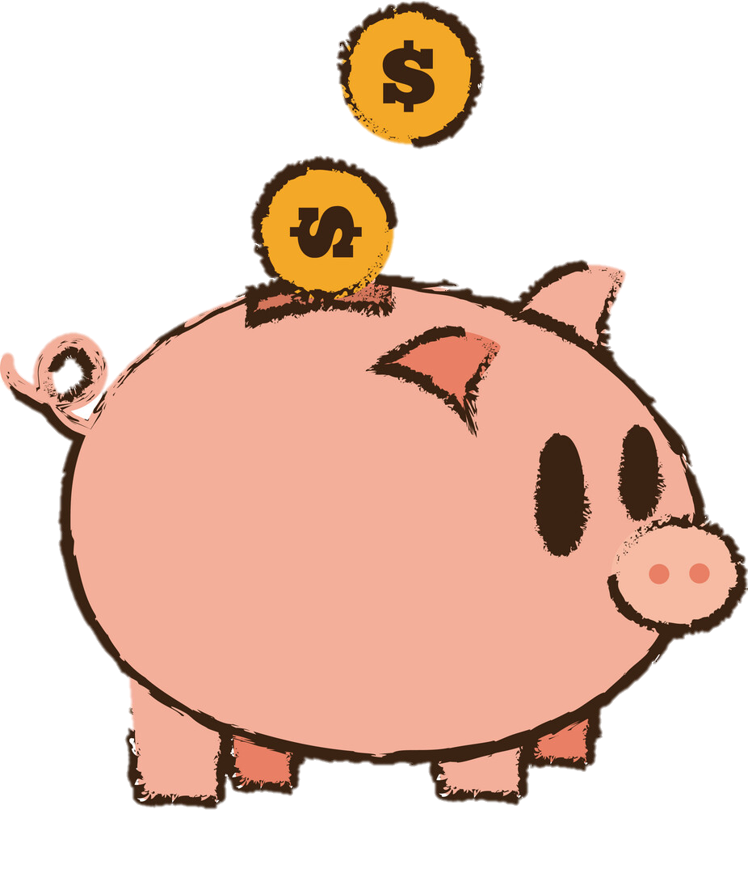

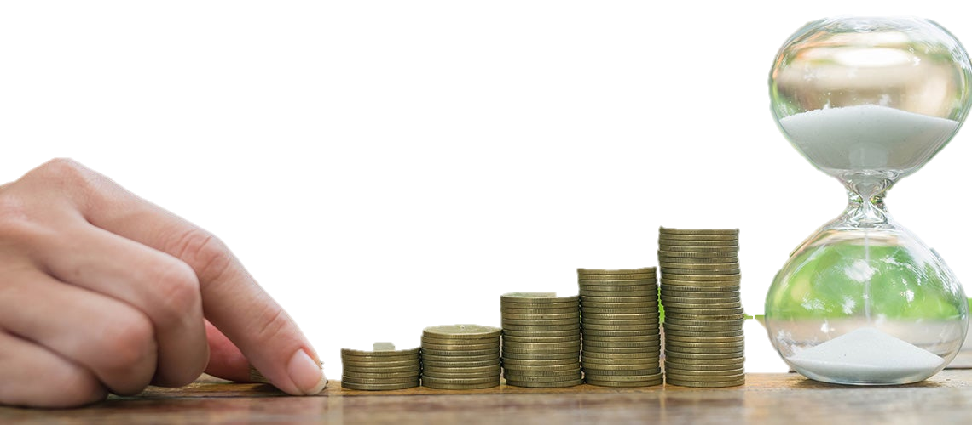

Finanční gramotnost
Ing. Jarmila Schmidtová, Ph.D.

Slide 2
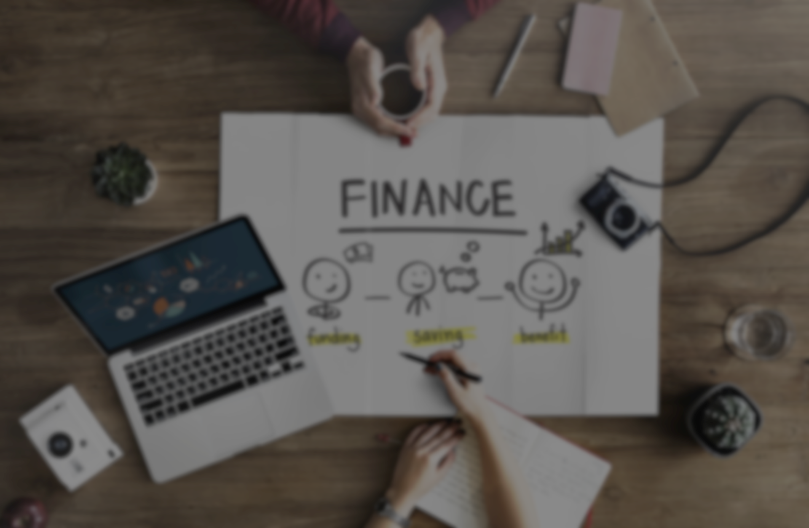
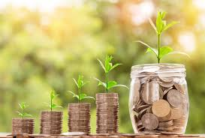
Proč finanční gramotnost???
Naučíme se orientovat ve světě peněz.
Půjdeme se podívat do ČNB na největší minci.
Zjistíme, jak nenaletět podvodníkům při nakupování na internetu.
Vytvoříme si svůj vlastní mini – rozpočet, abychom věděli, jak dobře vyjít s penězi.
Povíme si, na co si dát pozor při první brigádě.
Pořádně prodiskutujeme, kdy je ještě dobré si vzít půjčku a kdy ne.
Vše hravou a projektovou formou.
Získáte znalosti a dovednosti, které využijete po celý život.
Tato fotka od autora Neznámý autor s licencí CC BY-NC-ND

Slide 3

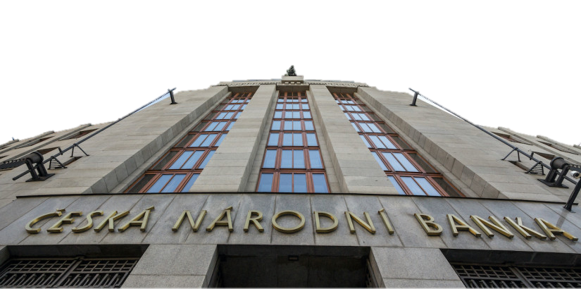
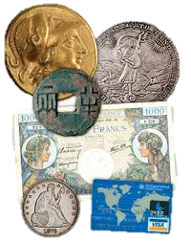
Peníze a vše, co s tím souvisí
Jak vznikly?
Čím vším se dá dnes platit?
Na co si dát pozor při placení v zahraničí?
Ztratím platební kartu/mobil s platební kartou a co teď?
Exkurze do České národní banky

Slide 4
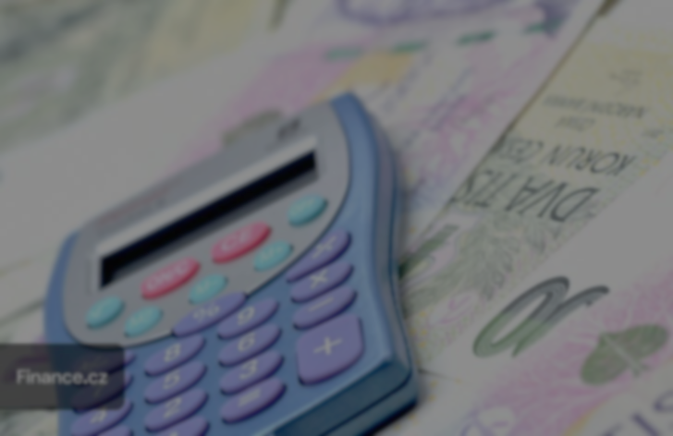
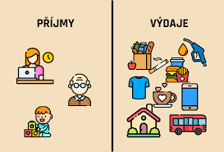
Můj domácí rozpočet
Jak na to, aby mi peníze stačily?
Kdy má smysl si půjčit a na co si dát pozor?

Slide 5
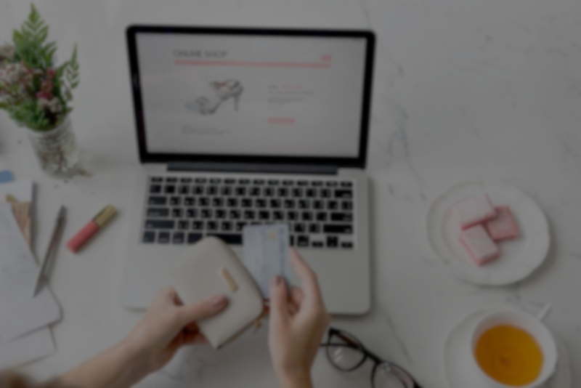
Nakupování off-line a on-line
Off-line
Online
Jak nenaletět?
Pokud přeci jen, co dělat?

Slide 6
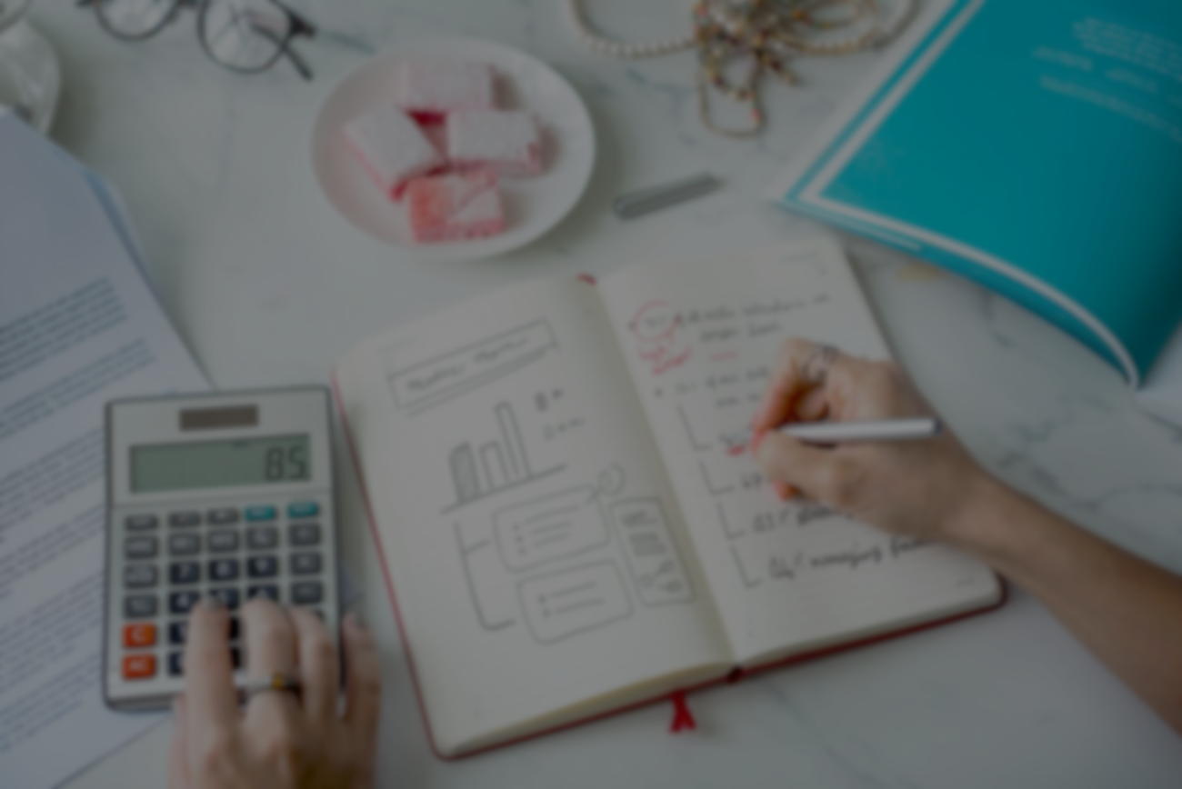


Moje první brigáda
Na věku záleží…..
Na co mám nárok x co po mě nemohou chtít!
Papír je papír!
Víte, co je to růžovka?
Tato fotka od autora Neznámý autor s licencí CC BY-SA-NC

Slide 7


Proč finanční gramotnost???
Vše zábavnou formou aneb získejte znalosti a dovednosti pro celý život!!!

Slide 8
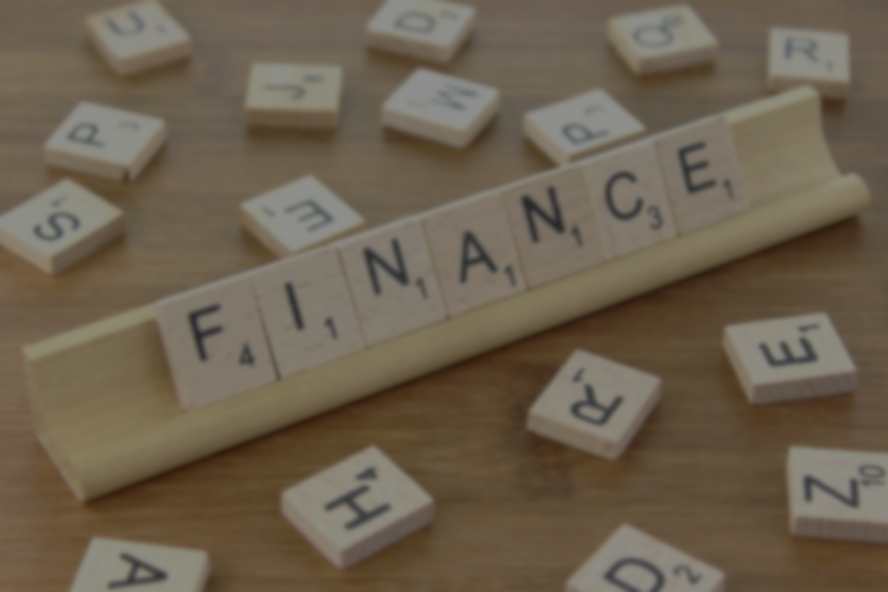
Cíle výuky a výstupy
Cíle výuky:
Hodnotitelné výstupy:
Žák rozumí funkci peněz a základům hospodaření s nimi.
Žák se orientuje v bezpečném nakupování na internetu i mimo něj.
Žák chápe princip půjček a umí pojmenovat rizika zadlužení.
Žák zná základní pravidla pro bezpečný průběh první brigády.
Žáci ve skupině vytvoří 2 mini‑projekty na zadané téma (např. model domácího rozpočtu, návrh plakátu „Jak nenaletět podvodníkům“, společný výstup z exkurze apod.), které představí spolužákům.
Aktivita a práce v hodině.
Tato fotka od autora Neznámý autor s licencí CC BY-SA

Slide 9


Budu se na vás těšit!
Tato fotka od autora Neznámý autor s licencí CC BY-SA

